Slide 1
Доклад к курсовой работе
Численный анализ данных
о разрушающей силе торнадо
Руководитель: Домрачева А. Б.
Студент: Яровикова А. С. ИУ9-71Б

Slide 2
Цель и постановка задачи
Целью данной курсовой работы является изучение и сравнение актуальных численных методов статистического анализа данных, а также создание предсказывающих моделей для прогнозирования силы торнадо.
В результате работы предполагается выявить наиболее подходящую и точную модель для данной задачи и реализовать приложение, предсказывающее разрушающую силу торнадо по характеристикам торнадо.

Slide 3
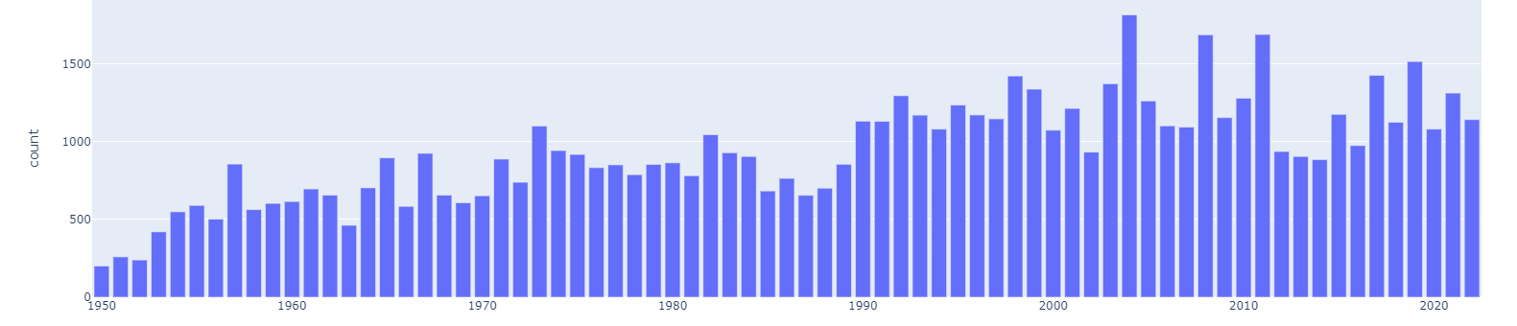
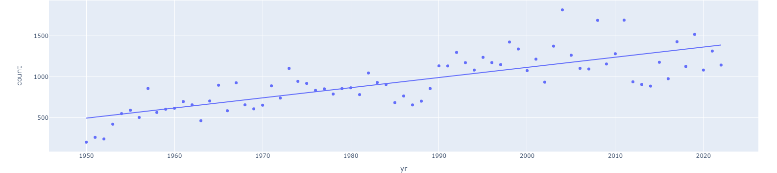
Актуальность

Slide 4
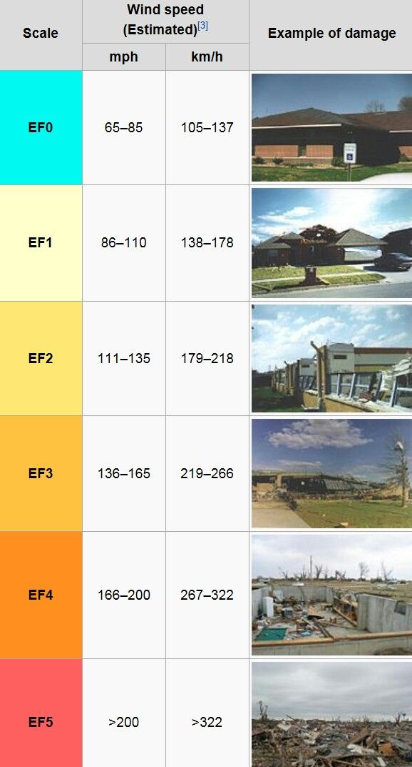
Категории торнадо по разрушающей силе
EF-шкала

Slide 5
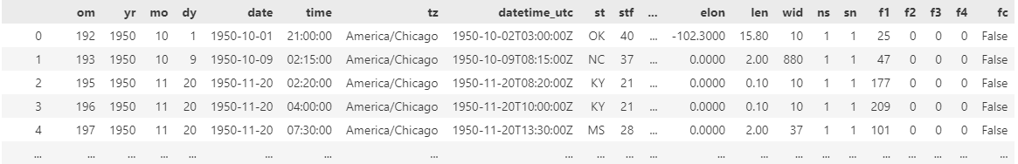
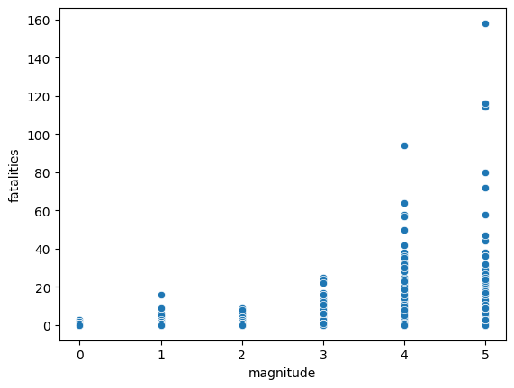
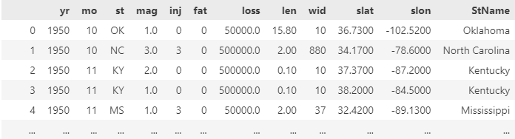
Предобработка данных
До обработки:
После обработки:

Slide 6
Используемые методы
Логистическая регрессия
Дерево решений
Метод K-ближайших соседей
Линейный дискриминантный анализ
Наивный байесовский классификатор

Slide 7
Сравнение методов
Название модели | Точность модели на тренировочном наборе данных | Точность модели на тестовом наборе данных
Логистическая регрессия | 0.67 | 0.66
Дерево решений | 0.99 | 0.64
Дерево решений с максимальной глубиной 5 | 0.71 | 0.70
K ближайших соседей | 0.77 | 0.67
Линейный дискриминантный анализ | 0.65 | 0.65
Наивный байесовский классификатор | 0.66 | 0.67
Название модели | Точность модели на тренировочном наборе данных | Точность модели на тестовом наборе данных
Собственная реализация Дерева решений с максимальной глубиной 5 | 0.67 | 0.63
Дерево решений с максимальной глубиной 5 | 0.71 | 0.70

Slide 8
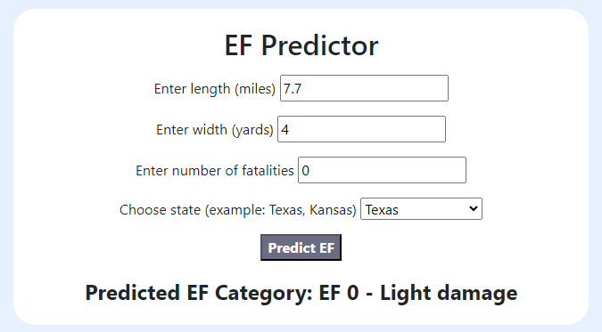
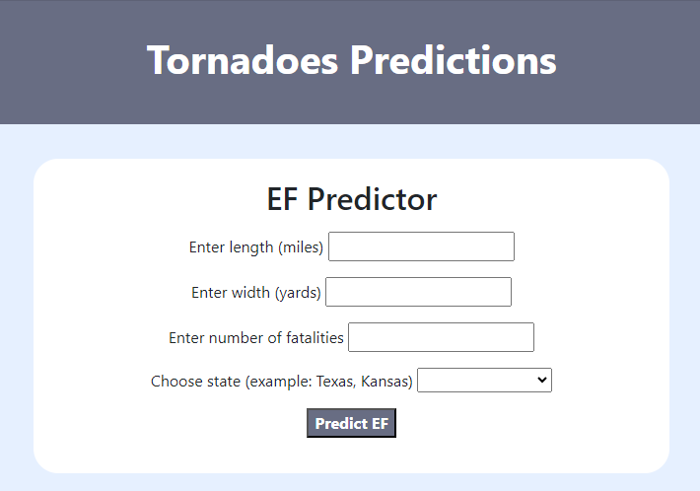
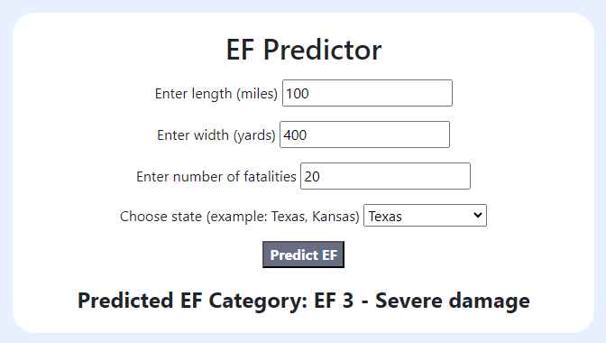
Пользовательский интерфейс

Slide 9
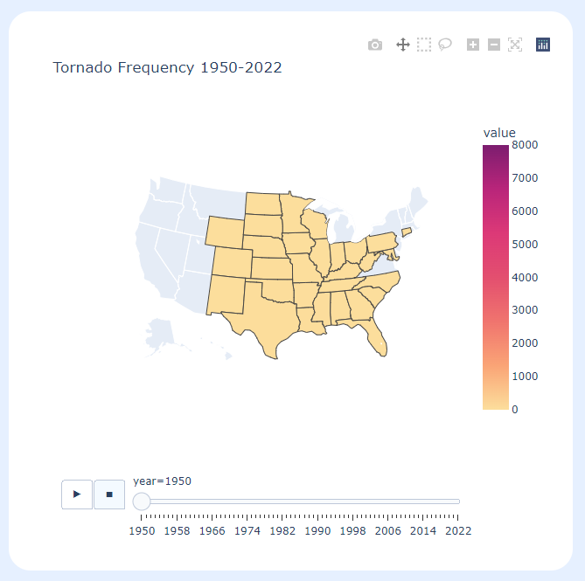
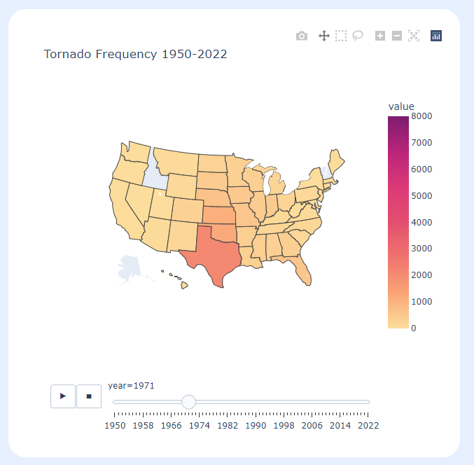
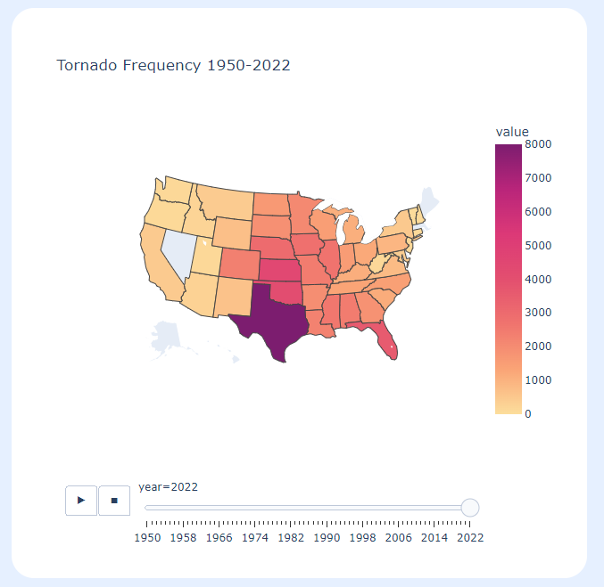
Пользовательский интерфейс. Карта

Slide 10
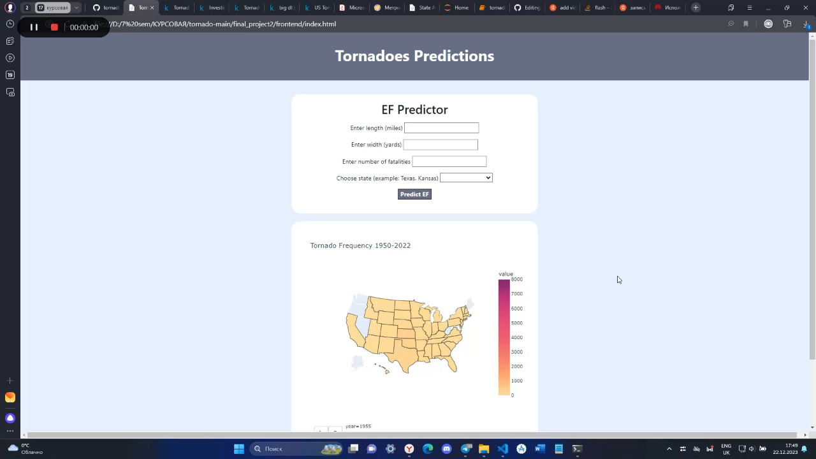
Пример работы

Slide 11
Заключение
Успешно создано приложение для прогнозирования силы торнадо по нескольким характеристикам. Для выполнения прогноза была использована предсказывающая модель – дерево решений с максимальной глубиной 5. По сравнению с другими моделями, чья точность находилась в диапазоне от 0.64 до 0.67, данная модель продемонстрировала самую высокую точность предсказаний на тестовой выборке данных – 0.7.
Исследование подчеркивает важность численных методов в анализе метеорологических данных

